Slide 1









Slide 2
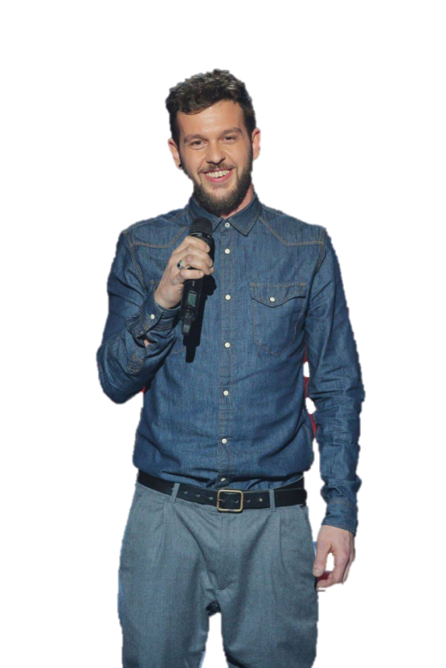
01- Pace non guerra 4:08
02- El cabanon 4:49
03- Pas de panique 3:57
04- Partie remise 4:49
05- Ikkea 3:39
06- El conteneur 3:16
07- Les gourmands (feat. Gill'us) 3:41
08- Smiley Pop 5:46
09- Vivre avec 3:43
10- La goutte 3:52
11- S'foutre en l'air 4:18
12- Intelligence absente 3:49

Slide 3










































